Slide 1


简单
VISION PLAN
专注
纸杯尺寸测量视觉方案（3D）
共创
共赢

Slide 2

01
项目描述
02
项目验证
目录
03
配置清单
04
逻辑流程
CONTENTS
05
评估结果&注意事项
06
售后服务

Slide 3

01
项目描述
●产品名称：纸杯
●测量内容：高度
●产品材质：纸
●产品颜色：彩色
●产品尺寸(mm × mm × mm)：20.0 * 20.0 * 20.0
●来料方式：传送带
●测量精度要求(mm)：0.3
●检测时产品运动速度(m/s)：0
●检测节拍(pcs/min)：1
●工作距离(mm)：50
方案布局图

Slide 4

02
项目验证
参数名称 | 参数值
3D线扫相机型号 | LNX-8030
3D线扫相机类型 | 3D线扫相机
X方向视野宽度 | 35mm
Z轴重复精度 | 0.2μm
采集时间 | 0.44s
行频 | 3.3-15kHz
Z(工作距离) = 50mm, X视野大小 = 35mm, Z向视野大小 = 30mm
视野图

Slide 5

03
配置清单
系
统
构
成

Slide 6
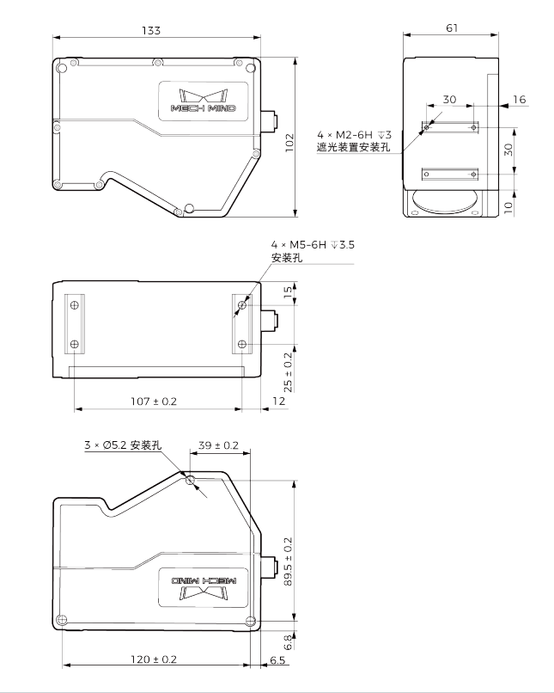
03
配置清单
相机尺寸图

Slide 7
03
配置清单
序号 | 名称 | 型号 | 单位 | 数量 | 厂家
1 | 3D线扫相机 | LNX-8030 | 台 | 1 | MechMind
2 | 工控机 | - | 台 | 1 | -
3 | 显示器 | - | 台 | 1 | -
4 | 软件 | MechMSR(MechMind):
逻辑流程
├── 图像采集
│ └── 3D线激光轮廓测量仪参数配置
│ ├── 相机模式 | 套 | 1 | MechMSR(MechMind):
逻辑流程
├── 图像采集
│ └── 3D线激光轮廓测量仪参数配置
│ ├── 相机模式

Slide 8
04
逻辑流程
逻辑流程占位符

Slide 9
04
逻辑流程
逻辑流程占位符

Slide 10
05
评估结果&注意事项
05 评估结果 & 注意事项
现场环境
相机安装
物料一致性
风险点：风险点：现场存在彩色反光干扰，可能影响3D轮廓识别精度。
解决方案：解决方案：增加遮光罩或调整光源角度，减少反光干扰。
风险点：风险点：相机与纸杯之间距离不一致，导致测量误差。
解决方案：解决方案：使用固定支架并校准工作距离，确保Z轴定位稳定。
风险点：风险点：纸杯表面纹理差异大，可能导致特征点识别不稳定。
解决方案：解决方案：优化预处理参数（如强度差阈值），增强对不同材质的适应性。

Slide 11

06
售后服务
该设备上线后使用初期，我们会派专人进行全程跟踪；
处理解决可能发生的设备异常；
对现场人员进行培训指导；
设备调试完成后：售后服务一年；
若客户提出设备升级需求，我们会及时为您提供升级新方案。

Slide 12





机器视觉方案提供商
0535-2162897
www.ytzrtx.com
image@ytzrtx.com
山东省烟台市经济技术开发区泰山路86号内1号

